Slide 1
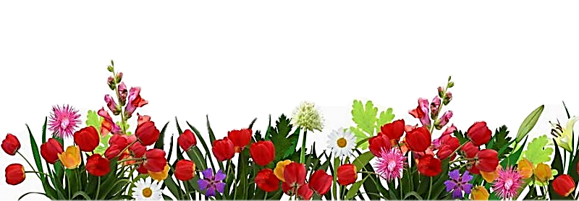
Муниципальное бюджетное дошкольное образовательное учреждение
«Детский сад комбинированного вида № 33 «Незабудка»
г. Альметьевска»
Проект
«Сделаем мир ярче»
Подготовили:
воспитатели высшей кв.кат.
Козина Наталья Витальевна
Лапшина Елена Викторовна

Slide 2
Давайте вместе Землю украшать
Сажать сады, цветы сажать повсюду.
Давайте нашу Землю уважать
И относиться с нежностью, как к чуду.
Актуальность
В суете повседневности люди сейчас не часто задумываются о том, что сделать мир ярче и добрее совсем не трудно. Для этого не требуется глобальных планов и огромных затрат, иногда достаточно просто не оставить после пикника на берегу реки свой мусор или сделать яркую цветочную клумбу в общественном парке или у себя в палисаднике. Важно не только сохранять красоту окружающей среды, но и преображать ее вокруг себя.
Тип проекта: информационно – экспериментальный.
По содержанию: обучающий.
По числу участников проекта: групповой.
Участники: дети 6-7 лет, воспитатели групп, родители.
Продолжительность: долгосрочный (6 месяцев, март-август)
Объект исследования – семена растений.
Предмет исследования – условия роста растений.

Slide 3
Цель: Формирование у детей интереса к опытно-экспериментальной и исследовательской деятельности по выращиванию цветов в комнатных условиях и на территории ДОУ, воспитание у детей любви к природе.
Задачи проекта:
Расширить представления детей о цветущих растениях.
Сформировать практические умения по созданию условий для выращивания рассады и уходу за цветущими растениями.
Помочь понять определяющую роль человека в преобразовании природы.
Воспитывать чувство прекрасного.
Ожидаемые результаты
У детей расширяться представления о многообразии цветущих растений.
Сформируются практические умения по созданию условий для выращивания рассады и уходу за цветущими растениями.
Дети смогут понять определяющую роль человека в преобразовании природы.
Дети научаться замечать прекрасное в природе.

Slide 4
Гипотеза.
В условиях группы можно вырастить растения на окне и на территории ДОУ.
Значимость
В процессе трудовой деятельности дети увидят, что цветы – это источник красоты и хорошего настроения, поймут роль человека в преобразовании природы.
Материально-техническое обеспечение:
- оборудование для ухода за растениями;
- семена, рассада;
- фотоаппарат.
Связь с другими видами деятельности.
Социально-коммуникативное развитие, познавательное развитие, речевое развитие, художественно-эстетическое развитие, физическое развитие.

Slide 5
Вступление.
Ранний рассвет, первые тёплые солнечные лучи, прогулки на природе – это всё означает, что наступила долгожданная весна.
Участок детского сада — это место, где педагоги вместе с детьми проявляют творчество и фантазию при планировке и оформлении участка, используя элементы декора. Оформление участка дает нашим воспитанникам возможность наблюдать, исследовать и трудиться. Природная среда создает комфортные условия для укрепления и развития органа зрения. И самим любоваться цветами в удовольствие, и может прохожий задержит взгляд на цветочном ковре и улыбнется. Приятно любоваться молодой зеленеющей травкой, набухающими почками, первоцветами. Обращая внимание детей на красоту природы необходимо, чтобы они прониклись мыслью – важно не только сохранять красоту окружающей среды, но и преображать ее вокруг себя. Межрегиональная акция «Разноцветное лето» в рамках реализации международной программы «Эко-школы/Зеленый флаг» стала побудительной причиной для реализации проекта «Сделаем мир ярче!» Это прекрасный повод начать благоустраивать и озеленять мир вокруг себя. А что как не цветы может расцветить пространство вокруг нас?

Slide 6
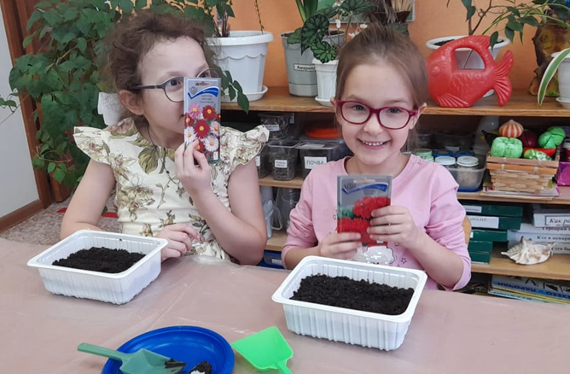
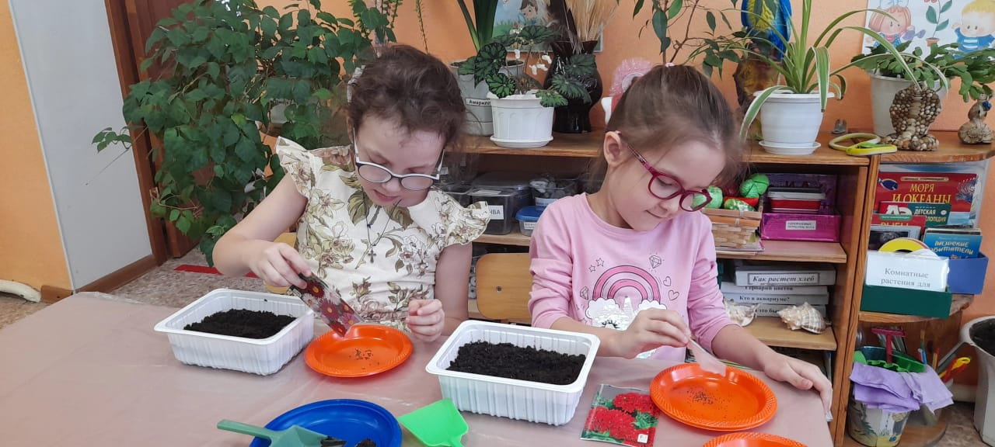
Первый этап: Изучение литературы. Целевая прогулка по территории детского сада с целью обследования его ландшафта, создания мотивации. Внимание детей было обращено на опустевшие цветочные клумбы и пришли к выводу, что нужно создать новые цветники и засадить их цветами.
Просмотр виртуальной экскурсии «Ботанический сад», презентаций, атласов, журналов, открыток с целью знакомства с цветами, различными дизайнерскими решениями и формой цветников. Проектирование цветников.
Выбор растений, имеющие цветки красного цвета. Подготовка материалов и инструментов. Посадка семян. Выращивание рассады.

Slide 7
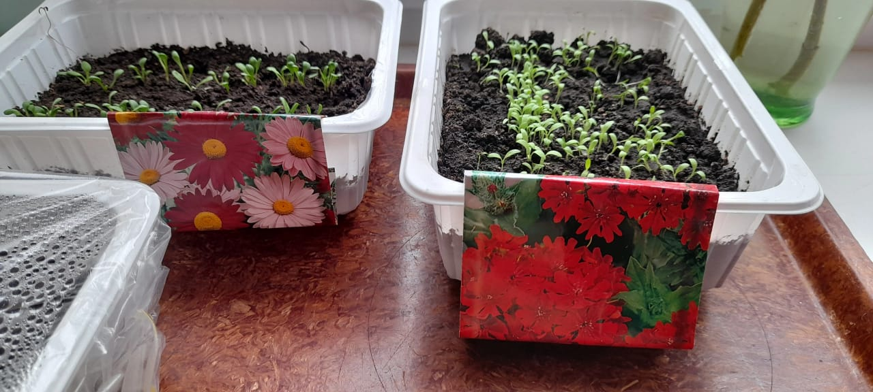
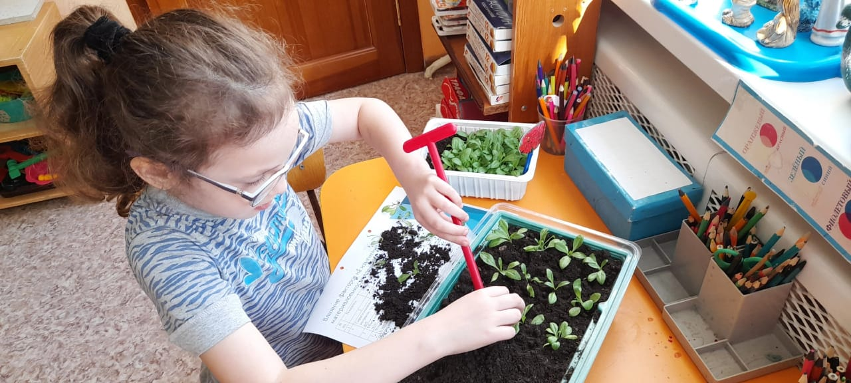
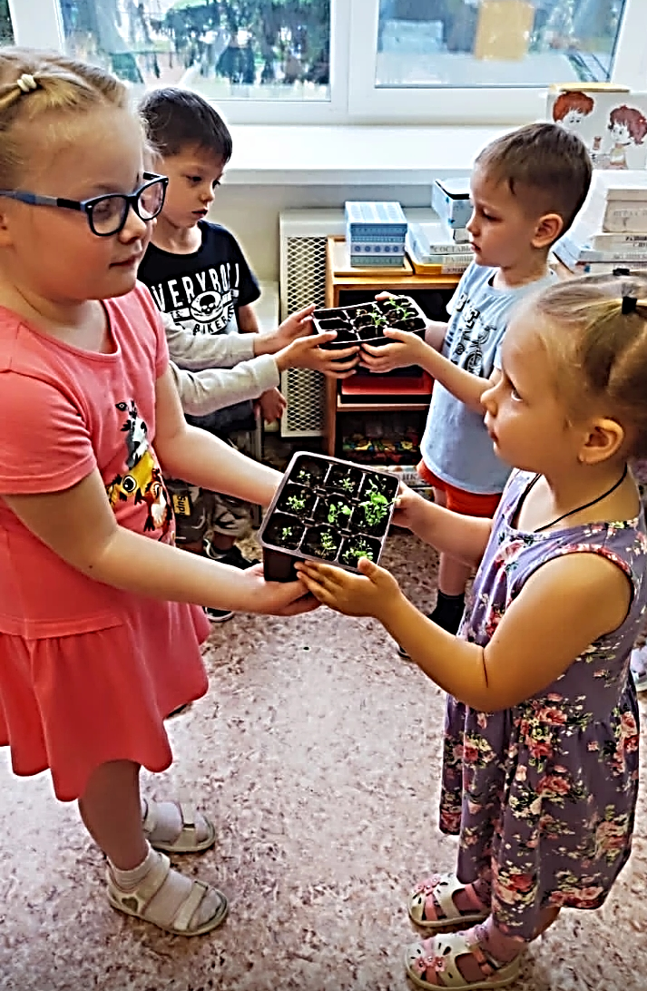
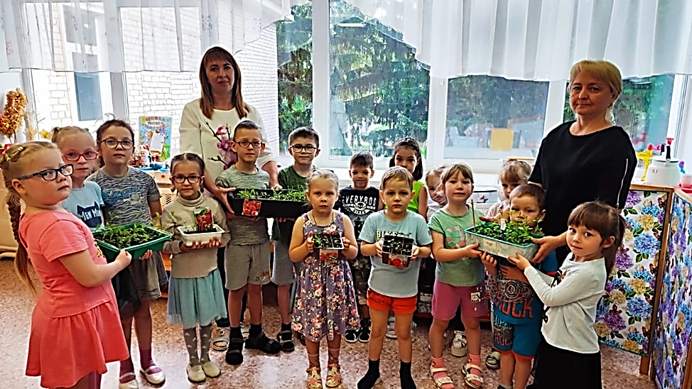
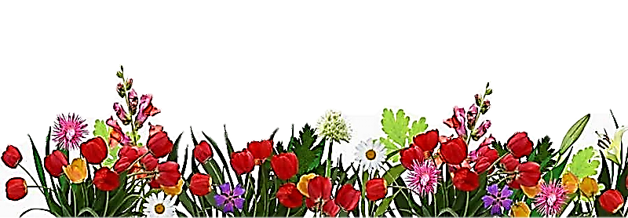
Второй этап «Рассадный»
Ребята ухаживают за рассадой, которая заметно подросла, мы ее рассадили и с удовольствием обменялись между группами.

Slide 8
В ходе реализации проекта дети учились узнавать названия цветов, их внешний вид.
Организация труда дошкольников в цветнике, на участке создала условия для сознательного применения ими знаний, для формирования прочих навыков гуманного отношения к живому. Особую значимость в проекте играют коммуникативные навыки, направленные не только на бесконфликтное общение детей друг с другом, но и на бережное отношение к природе в целом. Проектная деятельность сопровождалась положительными эмоциями. Дети были увлечены всем процессом деятельности.
Были проведены беседы на темы: «Цветы – красота природы», «Какие бывают цветы?», «Что нужно цветам?»
Провели опыты «Где семена быстрее взойдут?» и «Если долго не поливать цветок»
Прочли много рассказов и стихов: «Цветик - семицветик» В. Катаев, Х. К. Андерсен «Аленький цветочек» А. Аксаков, «Посадили мы цветы небывалой красоты», «Катя леечку взяла» Н.Нищеева, «Колокольчики» А. Толстой
Загадывание загадок, ребусов
Рассматривание иллюстраций, открыток с изображением цветов
Слушали симфоническую мелодию В. Моцарт «Цветы» и И. Чайковский «Вальс цветов».
Занимались продуктивной деятельность: рисование: «Мой любимый цветок»; лепка: «Цветы в вазе»; оригами «Тюльпан»; поделки из подручного материала «Цветы наши друзья»
Играли в игры- дидактические: «Собери цветок»; «Угадай цветок по описанию»; «Укрась цветами ковер». Сюжетно-ролевые: «Магазин цветов»; «Дизайнер»; «Цветовод».
Подвижные игры: « Мы – цветы»; «Живая клумба»; «Садовник».

Slide 9
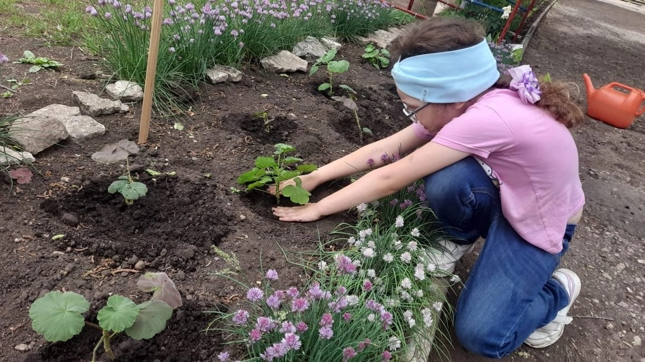
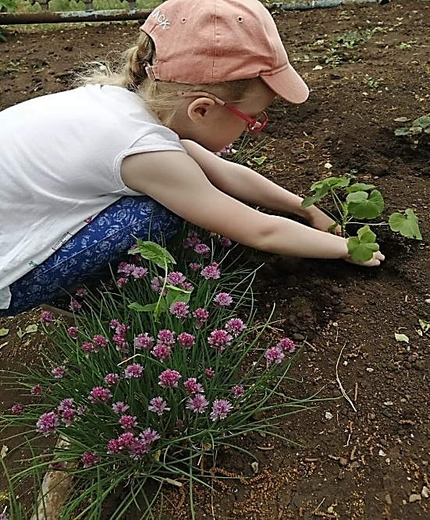
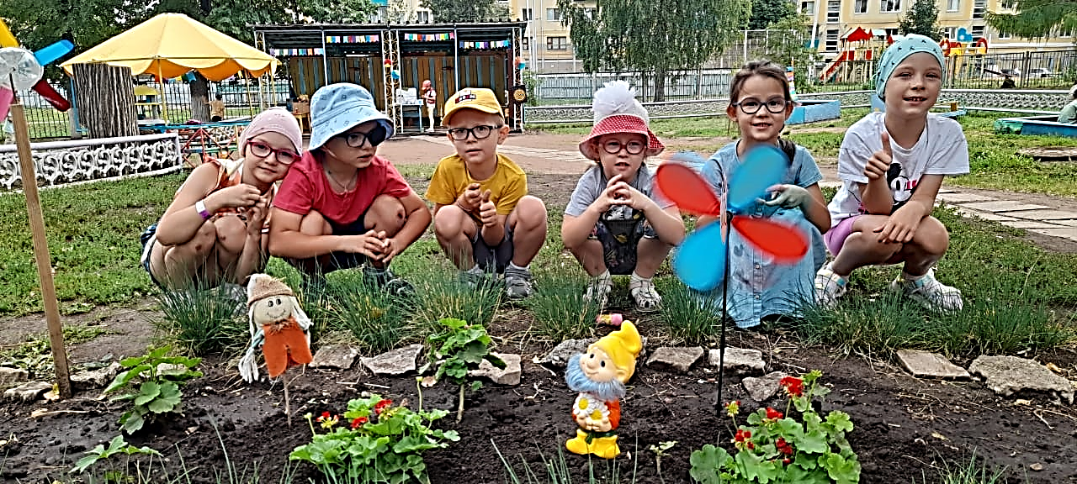
Третий этап «Основной»
Рассадили рассаду цветов на клумбы.
Саженцы рассады ребята осторожно поместили
в углубление в земле, засыпали лунки
землей, уплотнили почву. Во время посадки
каждый смог принять участие в работе:
выкопать лунку, полить водой из лейки,
посадить цветок. Цветы, посаженные
ребятами с любовью и старанием, несомненно, стали украшением территории детского сада и все могли любоваться их красотой и цветением все лето.

Slide 10
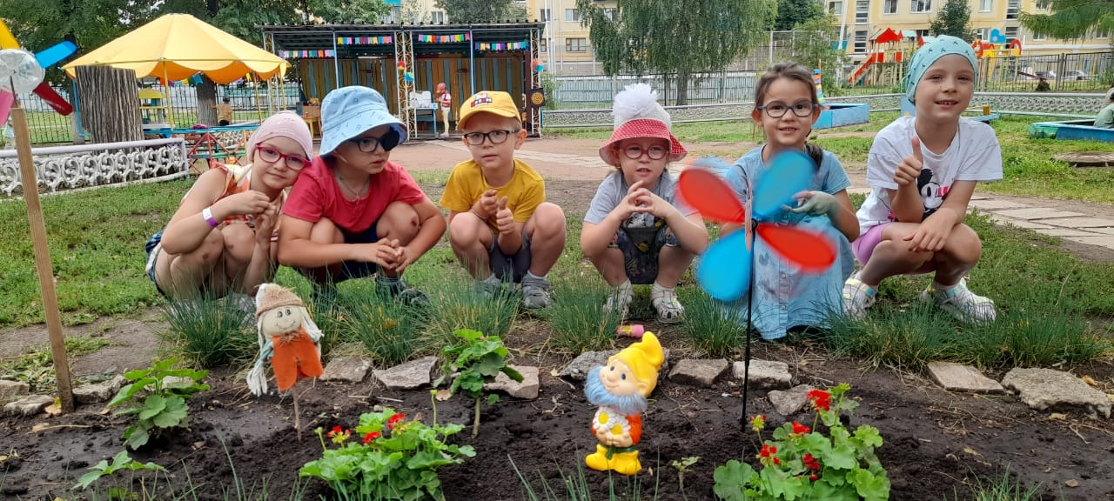
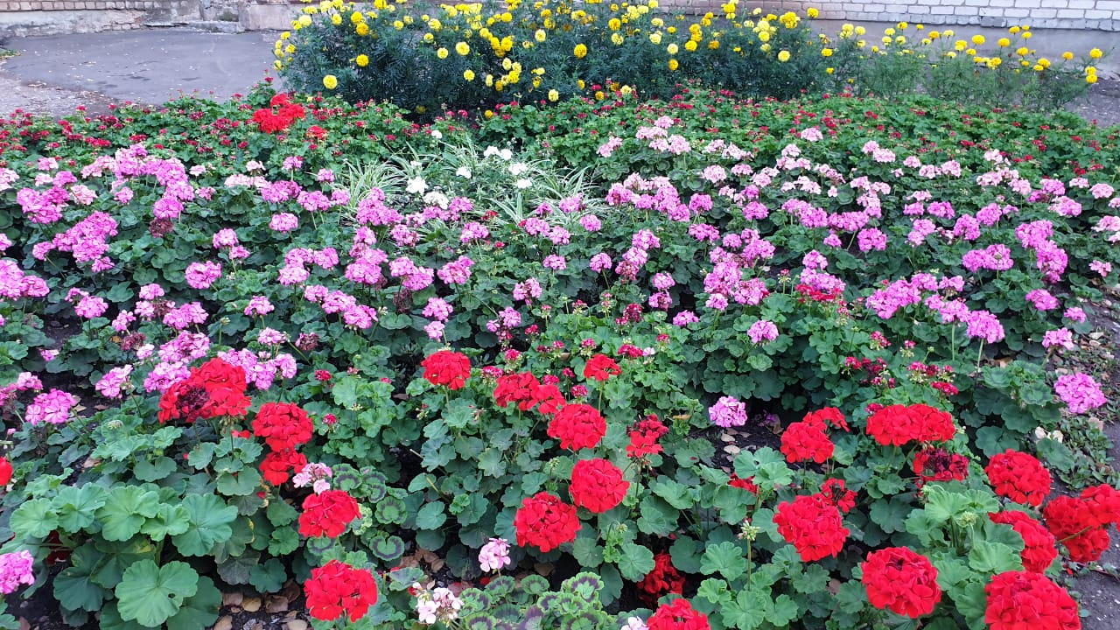
Четвертый этап (заключительный): В течение лета ребята ухаживали за цветами, наблюдали. В итоге получился замечательный цветник Красных цветов. Затем мы с ребятами организовали сбор и обмен семенами понравившихся растений, для подготовки проведения акции в следующем учебном году.
Таким образом, работы по озеленению и благоустройству участка детского сада стали одним из основных элементов развивающей среды дошкольников.
Природа, радуя своей красотой дарит детям положительные эмоции и здоровье. Родители наших ребятишек улыбались и благодарили, а что, как не улыбки и благодарность делают нашу жизнь краше и добрее?
Вместе у нас получится украсить наш мир!

